Slide 2
streetscape.gl大致总结
是一个javascript的可视化框架。提供一整套组件工具。
基于React（本身就是用于构建UI的库）
使用XVIZ格式的数据集
使用webpack进行模块打包和开发服务器配置。

Slide 3
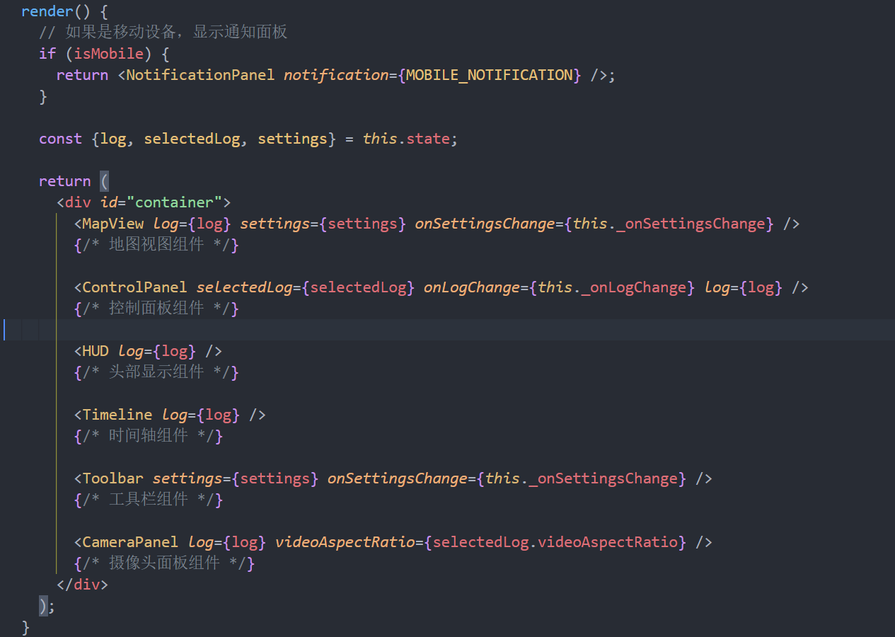
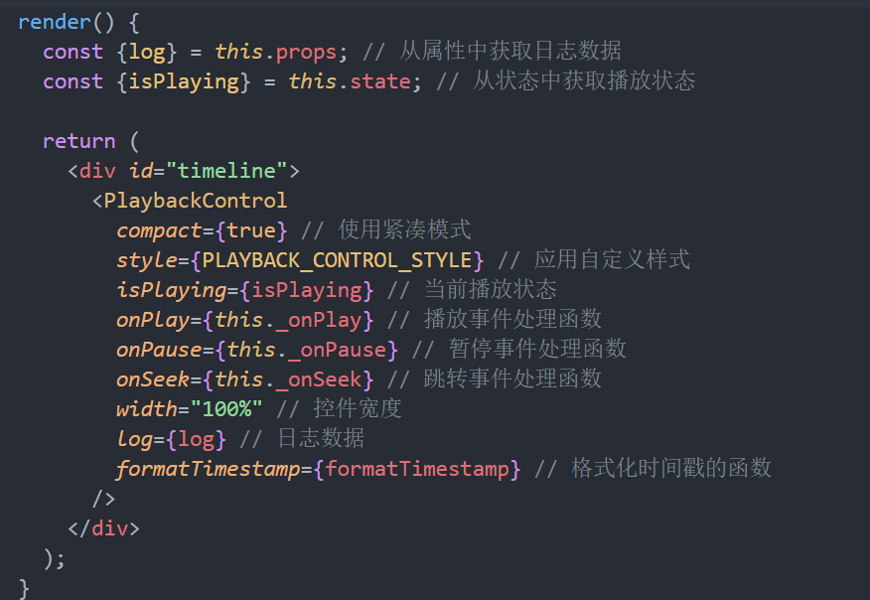
模块化组件+高度自定义

Slide 4
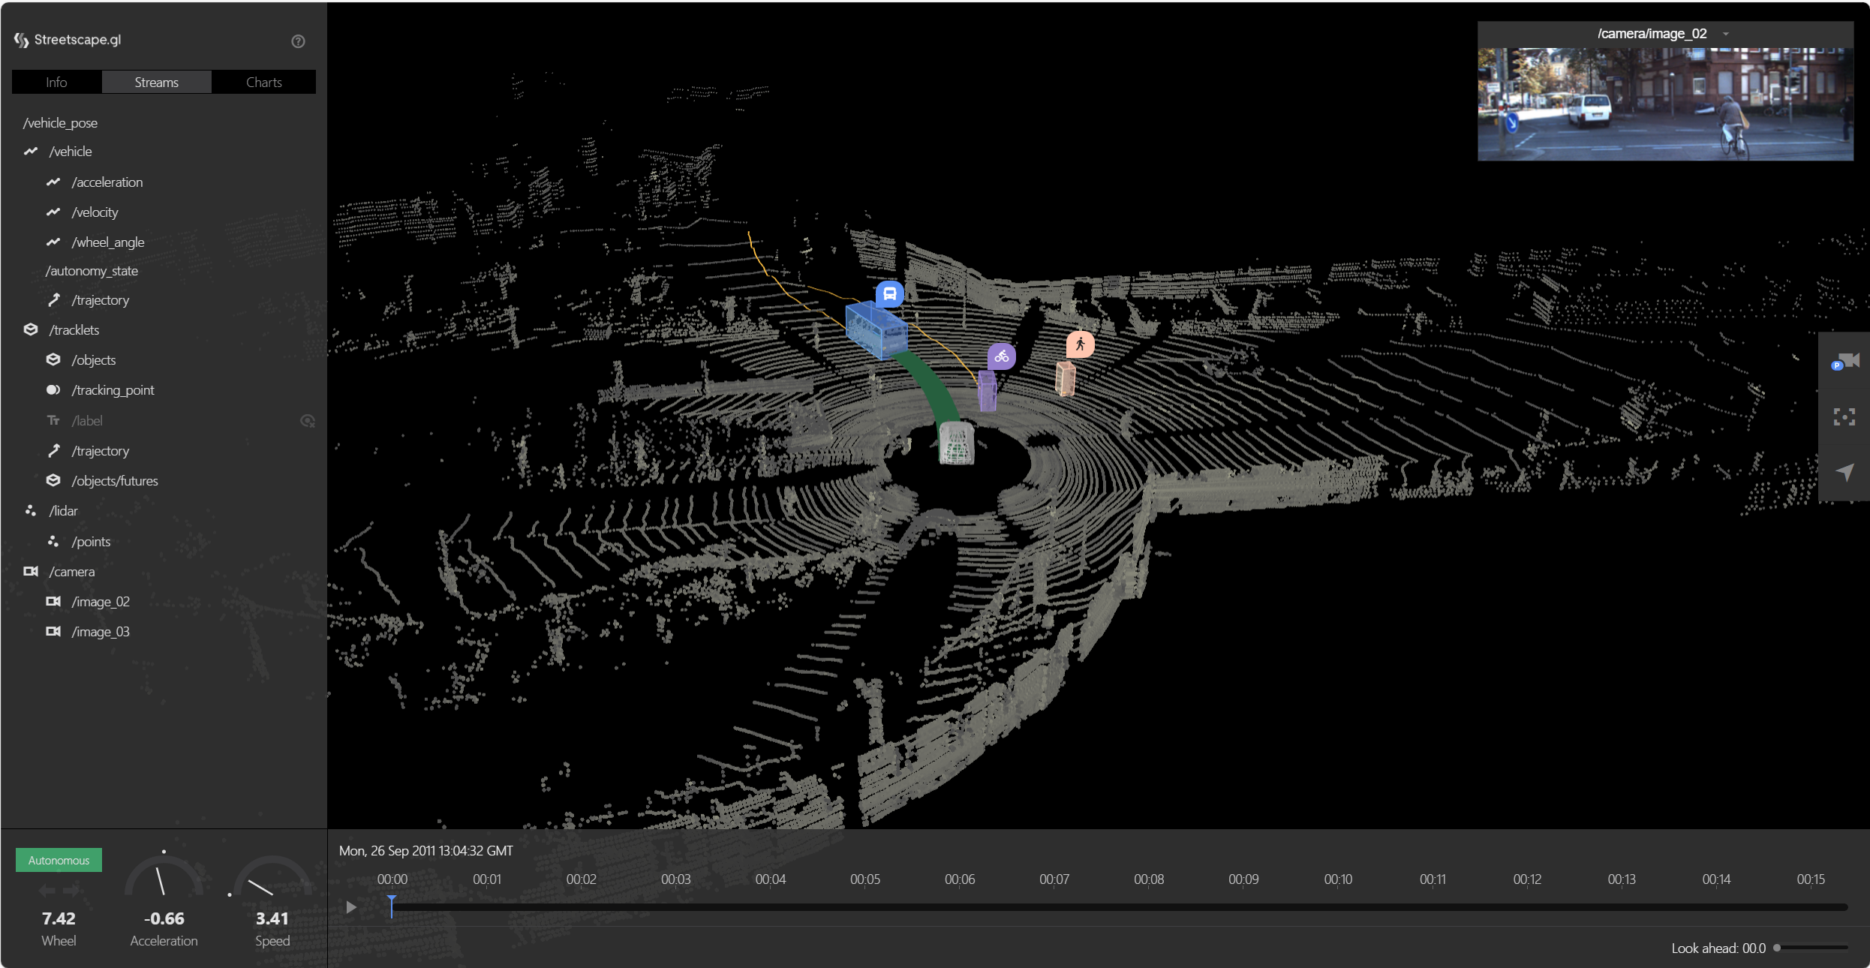
Control Panel

Slide 5
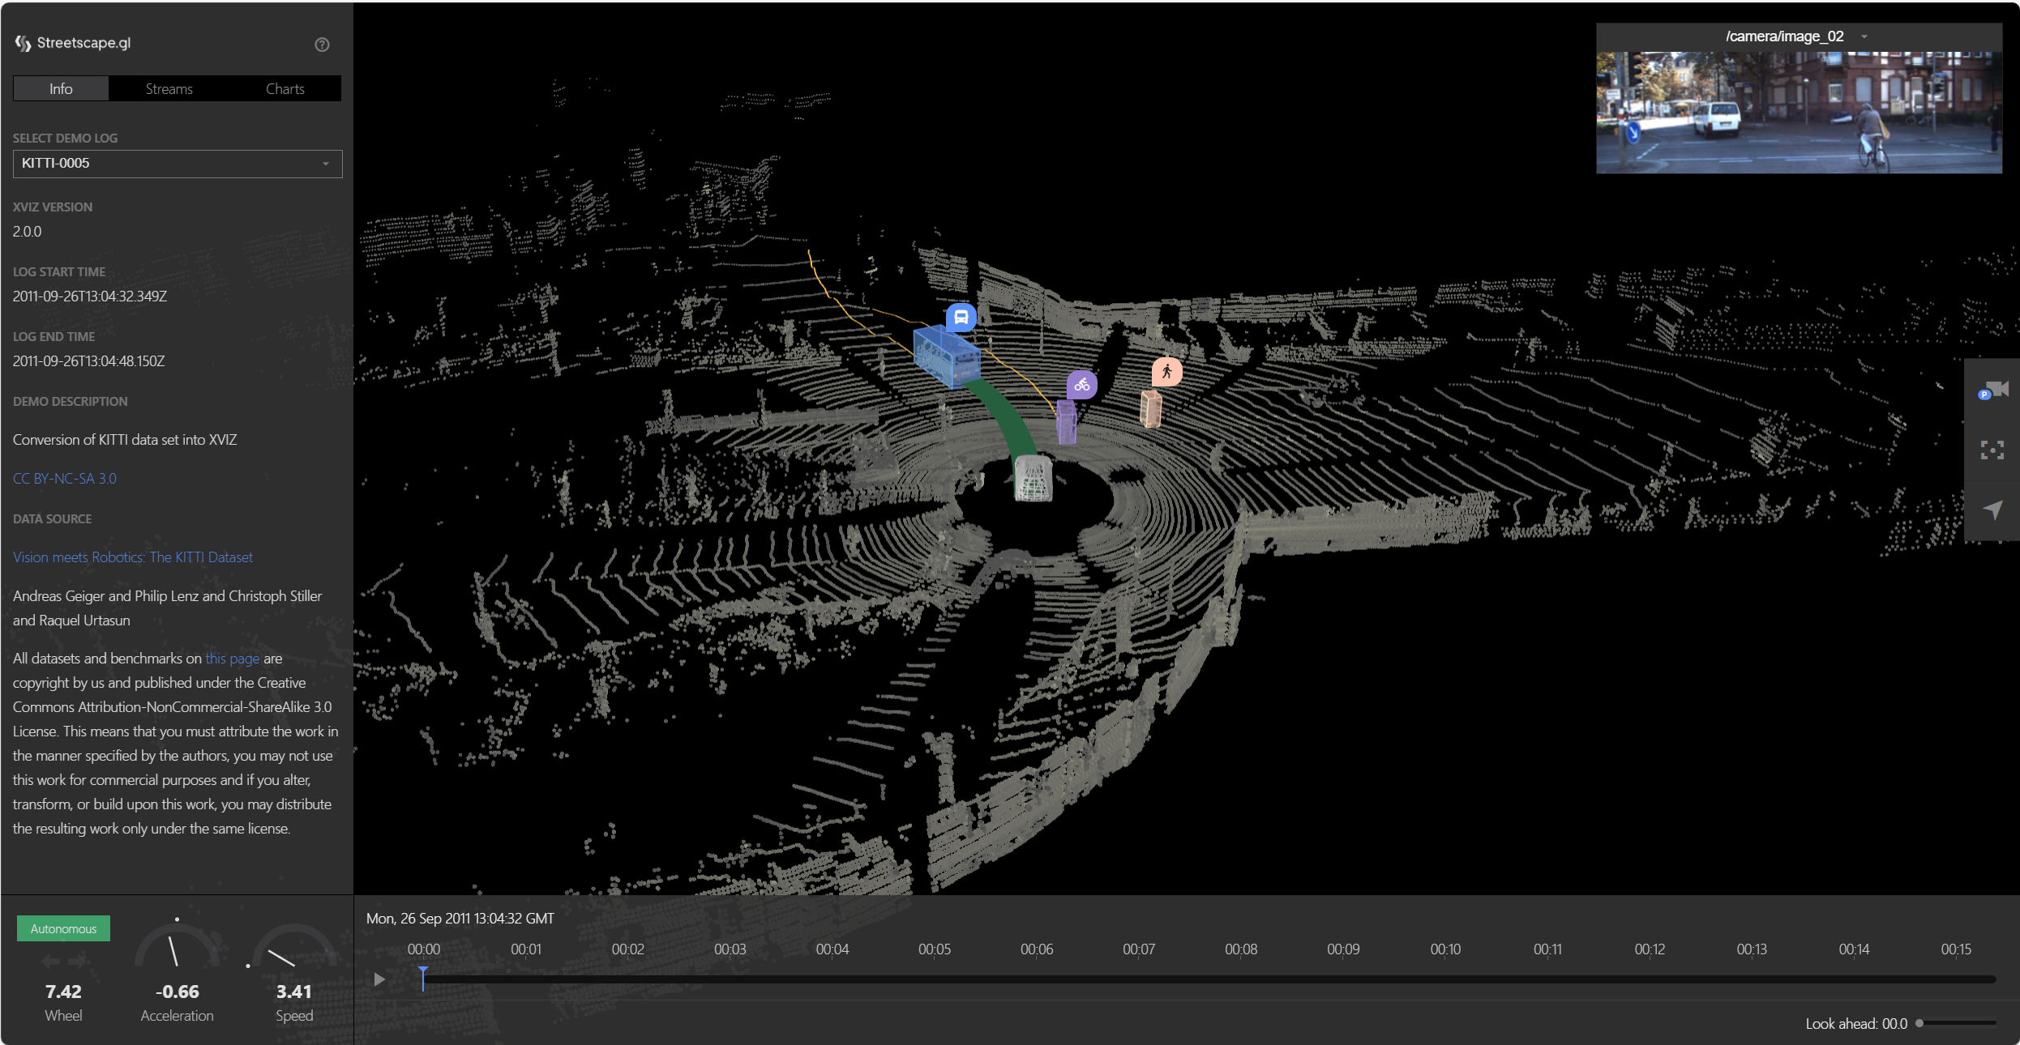
LogViewer

Slide 6

TimeLine

Slide 7
Tool Bar

Slide 8
HUD

Slide 9
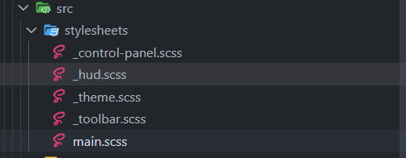
自定义样式

Slide 10
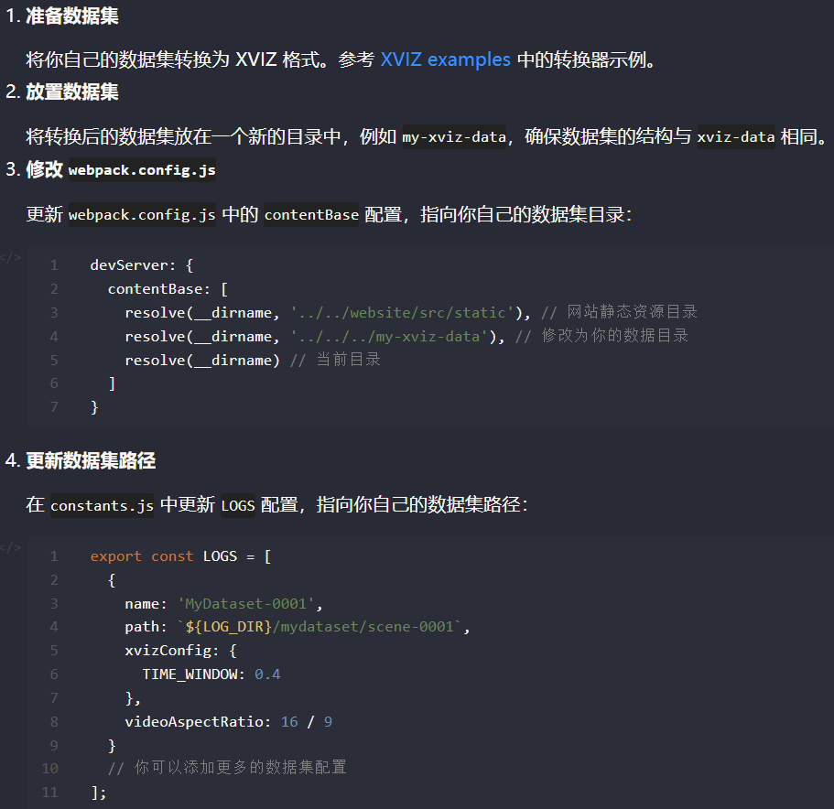
快速更改数据集

Slide 11
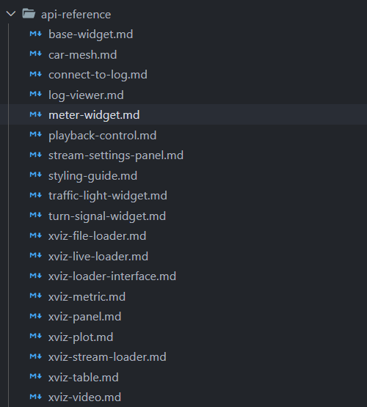
api文档

